Slide 1
Sistema de Venta y Control de Combustible para la Ciudad de Trinidad
Docente: Ing. Hermes Rodríguez Rivero
integrantes: Yammil Zarraga Pérez
Diego Alberto Montero Mamio
Mauricio Soria Patiño

Slide 2
CARACTERÍSTICAS PRINCIPALES
Autenticación de Usuarios:
Gestión de Usuarios (Personas y Vehículos):
Gestión de Ventas de Combustible:
Consulta de Saldo de Consumo:
Historial de Ventas:
Roles de Usuario:

Slide 3
TECNOLÓGICA EMPLEADAS
Backend: Python 3 con el microframework Flask.
Base de Datos: SQL Server 2014 para el almacenamiento de datos.
Frontend: HTML para la estructura de la interfaz de usuario, usando Framework como bootstrap v5.0.
Gestión de Sesiones: Flask session para manejar el estado de la sesión de usuario.
Mensajes al Usuario: Flask flash para mostrar notificaciones temporales.

Slide 4
USO DE LAS BIBLIOTECAS
El código utiliza las siguientes bibliotecas principales y sus motivos:
FLASK: : Es un microframework web para Python. Se utiliza para construir la aplicación web.
Crear sitios web dinámicos (con bases de datos, formularios, autenticación, etc.).
Crear APIs REST (servicios web que devuelven datos en formato JSON, por ejemplo, para apps móviles o sistemas).
Prototipar rápidamente aplicaciones web.
Crear paneles de administración o sistemas internos.
Hacer proyectos pequeños o medianos con buena organización.

Slide 5
USO DE LAS BIBLIOTECAS
PY ODBC: Es una librería muy conocida en Python que permite conectarse a bases de datos mediante el estándar ODBC.
Se usa, por ejemplo, para conectarse a:
SQL Server
PostgreSQL (con ODBC)
MySQL (con ODBC)
Access

Slide 6
USO DE LAS BIBLIOTECAS
JINJA2 : Es una herramienta que te permite combinar código y crear plantillas dinámicas Python con HTML (o texto en general), de manera que puedas:
Crear páginas web dinámicas con Python (especialmente con Flask o Django).
Generar correos electrónicos personalizados.
Generar documentos de texto con datos variables.
Crear archivos de configuración automáticamente.

Slide 7
USO DE LAS BIBLIOTECAS
FLASK- CORS (Intercambio de Recursos de Origen Cruzado) es un mecanismo de seguridad que los navegadores aplican para proteger a los usuarios.
Sirve para permitir o controlar esos accesos entre dominios diferentes.

Slide 8
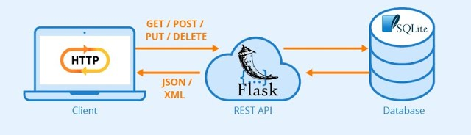

Slide 9
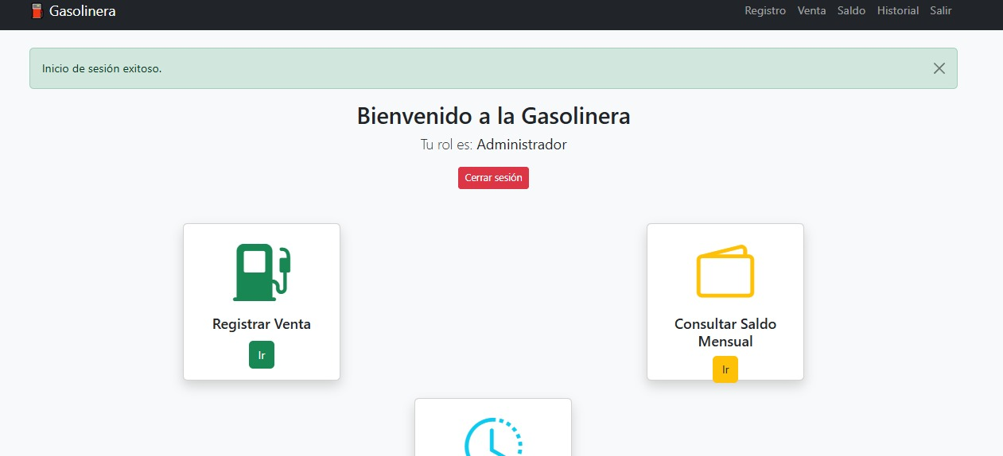

Slide 10
